Slide 1
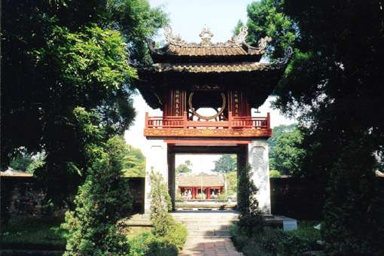
CHỦ ĐỀ 1
Lịch sử Hà Nội từ thời tiền sử đến thế kỷ X.

Slide 2
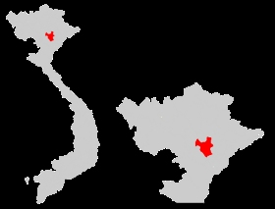
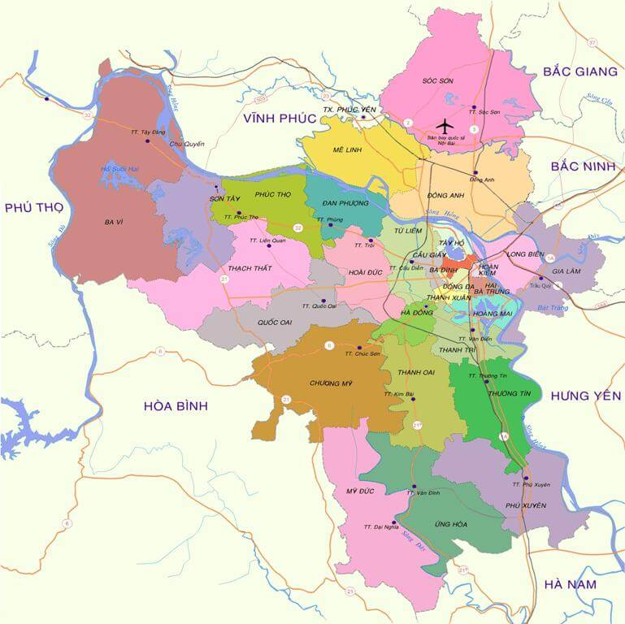

Slide 3
LỊCH SỬ HÌNH THÀNH VÀ PHÁT TRIỂN HÀ NỘI
HÀ NỘI
TỪ THỜI TIỀN SỬ ĐẾN TK X
THĂNG LONG – HÀ NỘI TỪ THẾ KỈ XI ĐẾN GIỮA THẾ KỈ XIX
THĂNG LONG – HÀ NỘI TỪ THỜI NGUYẾN ĐẾN HẾT CTTG THỨ NHÁT 1802 -1918
HÀ NỘI
TỪ NĂM 1919
ĐẾN NAY
HÀ NỘI TỪ NĂM 1919 ĐẾN NĂM 1945
HÀ NỘI TỪ NĂM 1945 ĐẾN NAY
HÀ NỘI
1919 -1930
HÀ NỘI
1930-1945

Slide 4


Tiết 1
HÀ NỘI THỜI KÌ TIỀN SỬ

Slide 5
1. Vùng đất Hà Nội thời tiền sử.
Những di chỉ khảo cổ tại Cổ Loa cho thấy con người đã xuất hiện ở khu vực Hà Nội từ cách đây 2 vạn năm, giai đoạn của nền văn hóa Sơn Vi. Nhưng đến thời kỳ băng tan, biển tiến sâu vào đất liền, các cư dân của thời đại đồ đá mới bị đẩy lùi lên vùng núi. Phải tới khoảng 4 hoặc 5 ngàn năm trước Công Nguyên, con người mới quay lại sinh sống ở nơi đây. Các hiện vật khảo cổ giai đoạn tiếp theo, từ đầu thời đại đồ đồng đến đầu thời đại đồ sắt, minh chứng cho sự hiện diện của Hà Nội ở cả bốn thời đại văn hóa:
Phùng Nguyên, Đồng Đậu, Gò Mun và Đông Sơn.

Slide 6
-Những di chỉ khảo cổ tại Cổ Loa cho thấy con người đã xuất hiện ở khu vực Hà Nội từ cách đây 2 vạn năm
(giai đoạn của nền văn hóa Sơn Vi)
-Từ đầu thời đại đồ đồng đến đầu thời đại đồ sắt, sự hiện diện của Hà Nội ở cả bốn thời đại văn hóa:
Phùng Nguyên, Đồng Đậu, Gò Mun và Đông Sơn.

Slide 7
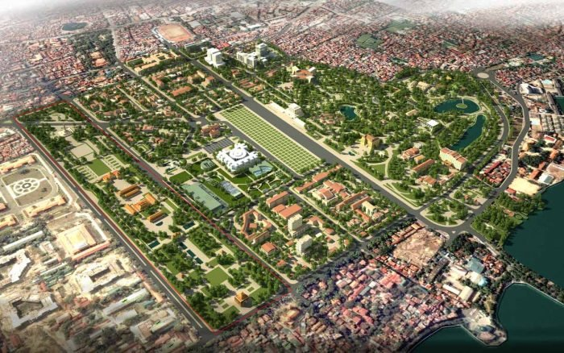
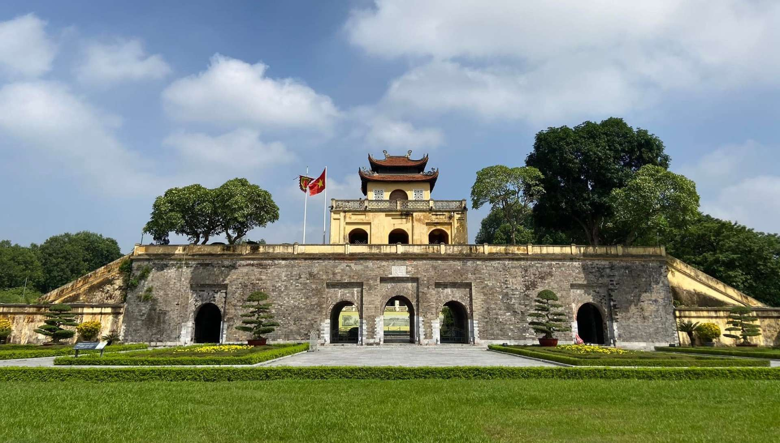
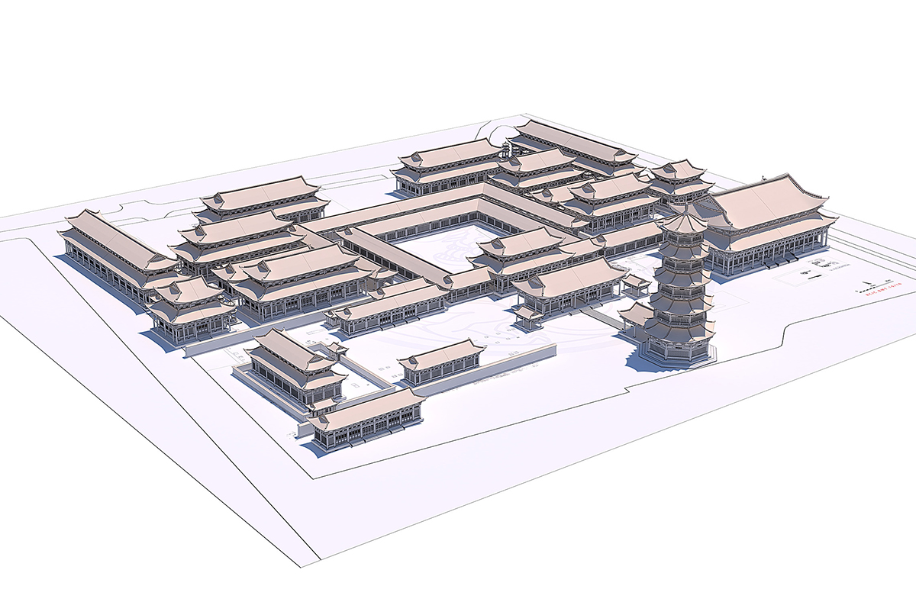
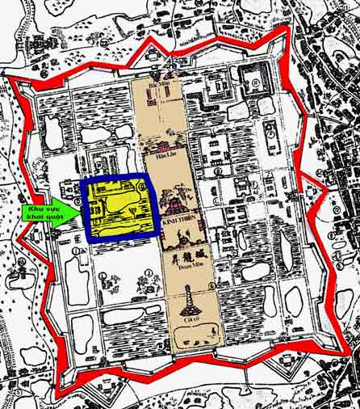
2. Kể tên các di chỉ khảo cổ học và các hiện vật của Hà Nội thời kỳ nguyên thủy?

Slide 8
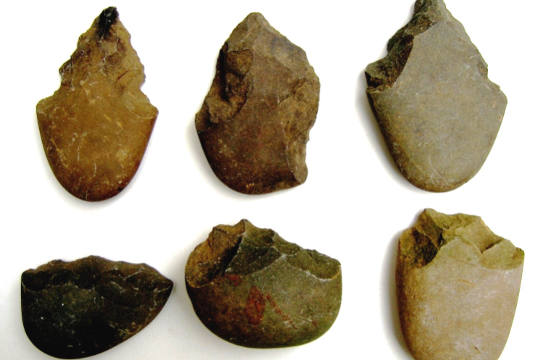
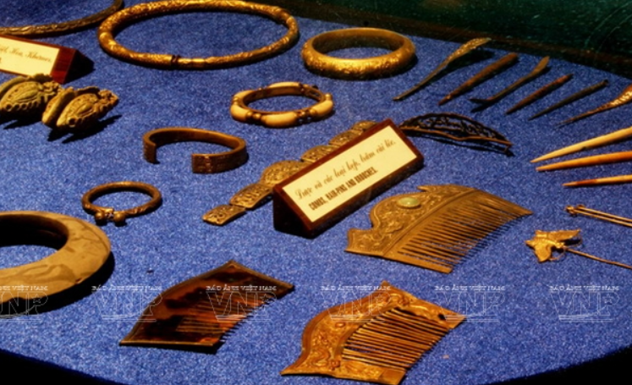
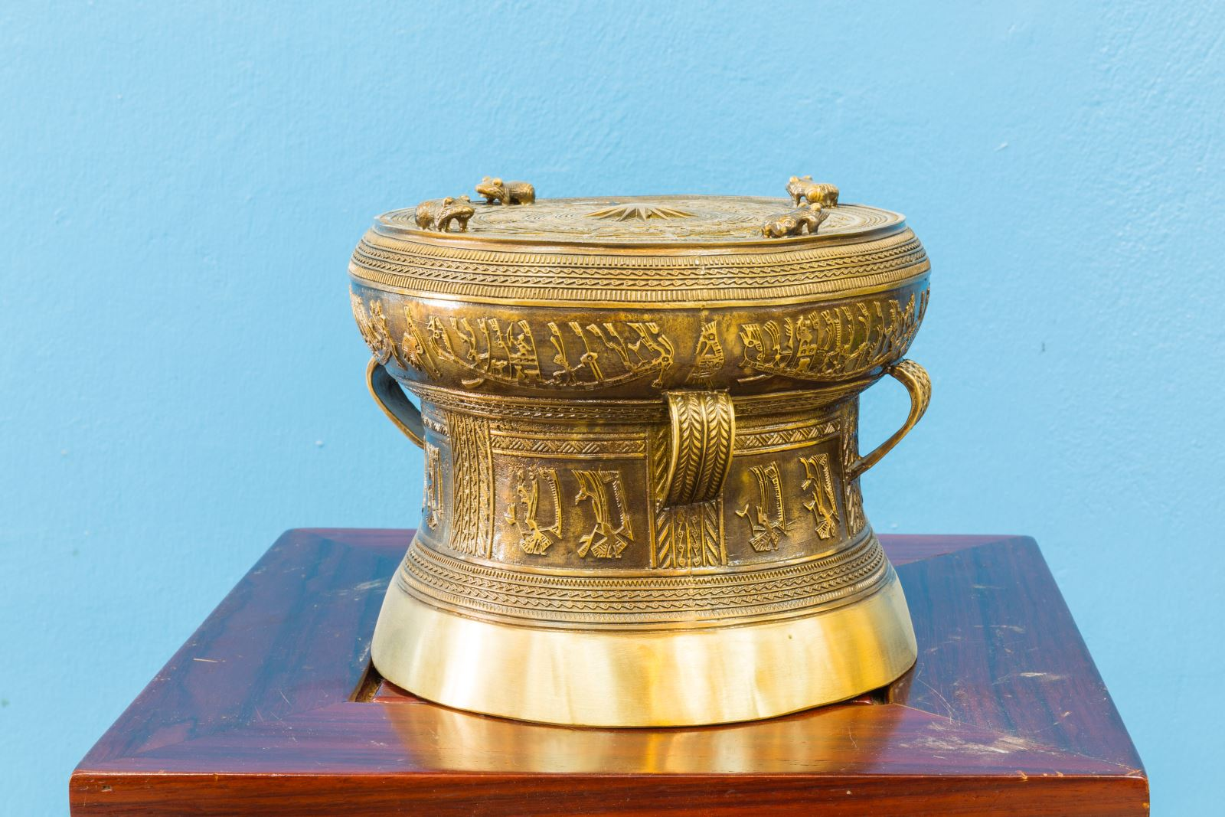
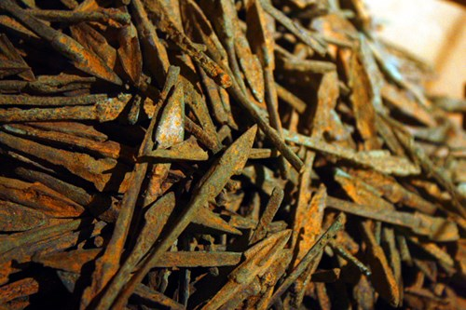
2.Kể tên các di chỉ khảo cổ học và các hiện vật của Hà Nội thời kỳ nguyên thủy?
Di vật đá (Công cụ và đồ trang sức)
Mũi tên đồng
Trống đồng

Slide 9
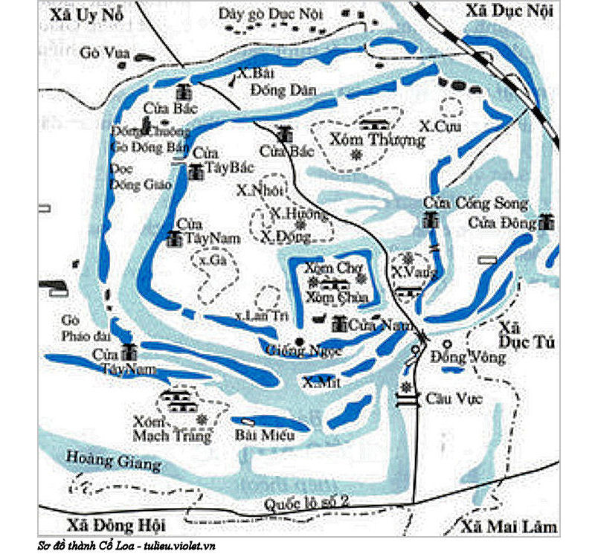
3. Hà Nội thời Văn Lang – Âu lạc.
Thành Cổ Loa
Thời Văn Lang – Âu Lạc, vùng trung tâm Hà Nội ngay nay chỉ là một miền quê nhỏ nằm ở phía Nam Phong Châu, trung tâm đất nước.

Slide 10
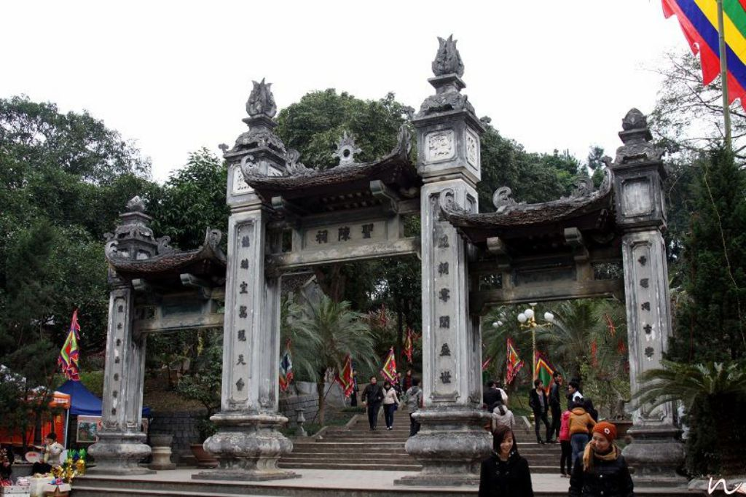
Đền Thượng
Sau chiến tranh chống Tần (Năm 208 TCN), Thục Phán lên thay vua Hùng đóng đô ở Cổ Loa.

Slide 11
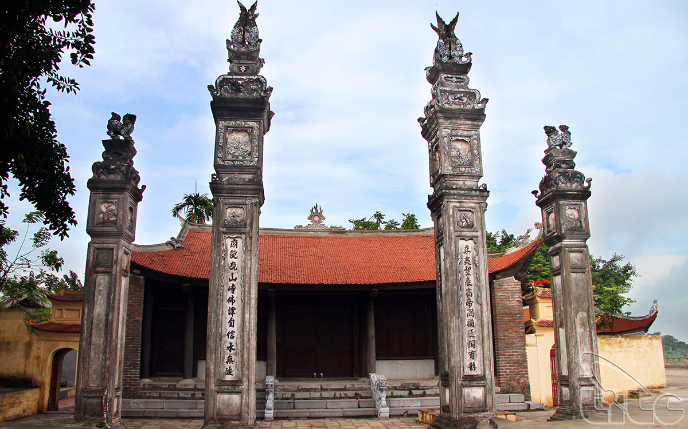
Đình Chèm (đền Chèm) cách trung tâm thành phố Hà Nội về phía tây theo tuyến đê Hữu Hồng khoảng 12km. Ngôi đình cổ kính linh thiêng trên hai nghìn năm tuổi, tọa lạc sát bên bờ nam sông Hồng, thờ đức Thượng Đẳng Thiên Vương Lý Ông Trọng – nhà ngoại giao đầu tiên của dân tộc Việt Nam.

